Slide 1
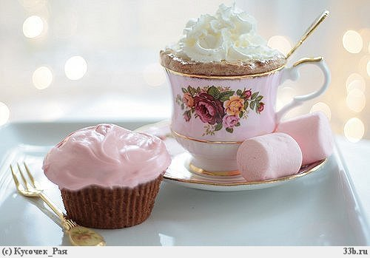
«Ике пирожный» хикәясе

Slide 2
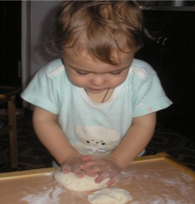
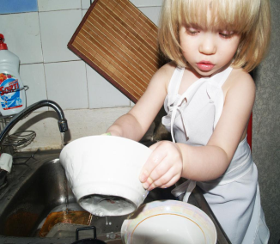
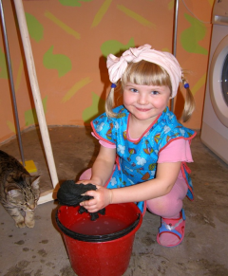
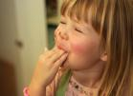
План:
1.
Оля булышырга уйлады.
Әниләре кызларын ярдәмгә чакыра.
2.
“Кремлы пирожный бозылыр, дип уйладык,”- диде Оля.
3.
Наташа “Африкада”.
4.
“Ә синең иренеңдә нәрсә ул?”
- дип сорады Наташа.
5.

Slide 3
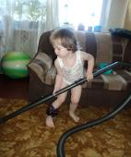
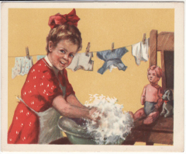
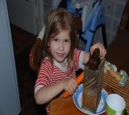
Сорауларга җавап бирегез:
1. Кемгә ярдәм кирәк?
2. Оля белән Наташа нишлиләр?
3. Наташа кайда “сәяхәт итә”?
4.Наташа әнисенә ярдәм итәргә теләдеме?
5. Кем әнисенә булышты?

Slide 4
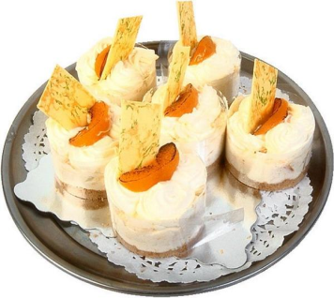
Җөмләләрне дөрес әйтегез.
Әниләре малайлардан ярдәм сорады.
2. Оля әнисенә булышмады.
3. Наташа савыт-саба юды.
4. Оля кызыклы китап укый.
5. Наташа бер пирожный ашады.
6. “Африка бик ерак бит” – диде әни.

Slide 5
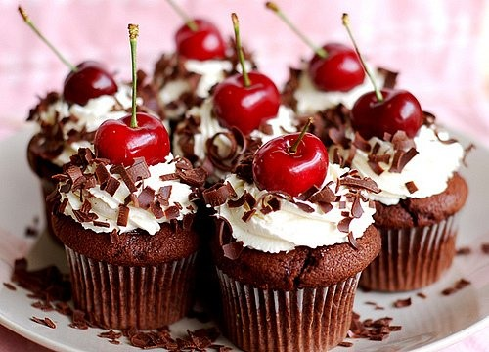
Җөмләләрне дәвам итегез
Олы кызы Наташа китап ... .
Оля барлык савыт-сабаны ... .
Бер генә бит укыйм да ... .
Тиздән ул эшен бетерде һәм ... .
Берсен үзем өчен, ... .
Африка бик ерак бит,
шуңа күрә ... .

Slide 6
Наташа һәм Оля.
Эшчән
Әдәпле
Эш яратмый
Ялкау
Ярдәмчел
Тәрбиясез
Тырыш
Әнигә булышмый.
Хәйләкәр.
Бу – Оля.
Бу – Наташа.

Slide 7
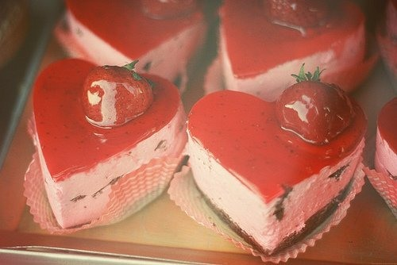
Фикерегезне әйтегез.
Оля ... , чөнки ... .
Наташа ... , чөнки ... .
Оляны яхшы булган өчен макта.
Әнигә ярдәм итәргә кирәк, дип,
Наташага киңәш бир.

Slide 8
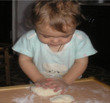
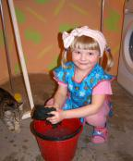
Эчтәлек сөйлә.
Әниләре кызларын ярдәмгә чакыра.
Оля булышырга уйлады.
Наташа “Африкада”.
“Ә синең иренеңдә нәрсә ул?”
- дип сорады Наташа.
“Кремлы пирожный бозылыр, дип уйладык,”- диде Оля.

